Slide 1



Nhóm 3 - 64KTPM2
DỰ ĐOÁN
ĐIỂM THI CUỐI KỲ CỦA SINH VIÊN
Thành Viên:
Nguyễn Quốc Huy (Trưởng nhóm)
Nguyễn Thị Thanh Thủy
Đỗ Phương Quỳnh
Ngô Chúc Ngọc

Slide 2

BÀI TOÁN
Input:
Điểm bài kiểm tra 1: cw1 (viết tắt của course work 1)
Điểm bài thi giữa kì: mid-term
Điểm bài kiểm tra 2: cw2 (viết tắt của course work 2)
Output:
Điểm thi kết thúc môn học (giá trị số thực)
Bài toán hồi quy, học có giám sát

Slide 3
THUẬT TOÁN LỰA CHỌN
Ridge regression
Decision tree - CART

Slide 4


KHÁI QUÁT CÁC PHẦN
KHÁM PHÁ DỮ LIỆU
XÂY DỰNG THUẬT TOÁN
01
02
Tìm hiểu tập dữ liệu
Các bước chính xây dựng mô hình thủ công
Lựa chọn thuật toán
Chuẩn hóa dữ liệu, chia tập dữ liệu
Xây dựng mô hình sử dụng thư viện Scikit-learn
03
KẾT QUẢ VÀ SO SÁNH
Đánh giá kết quả từng mô hình
So sánh mô hình thủ công và sử dụng thư viện

Slide 5
01
KHÁM PHÁ DỮ LIỆU

Slide 6
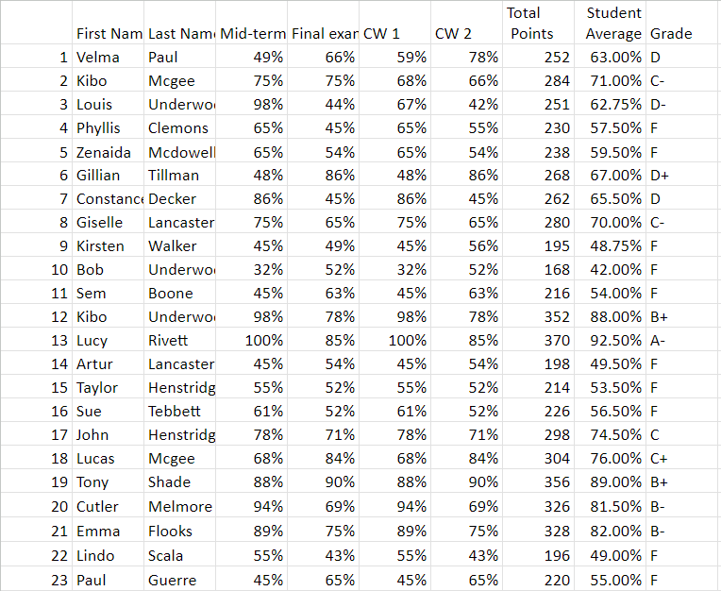

Dữ liệu thô

Slide 7
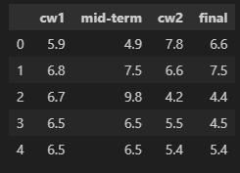
Xử lí dữ liệu
Xóa các đặc trưng thừa
Đưa giá trị điểm về thang 10

Slide 8
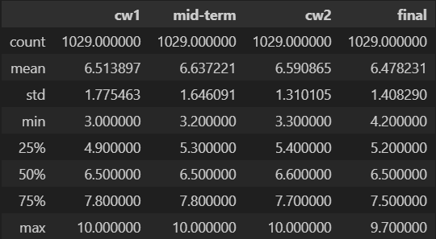
Kiểm tra tổng quan dữ liệu
Data được đưa về dạng số thực
Chuẩn hóa data về thang điểm 10
Dataset có tất cả 1029 bản ghi

Slide 9
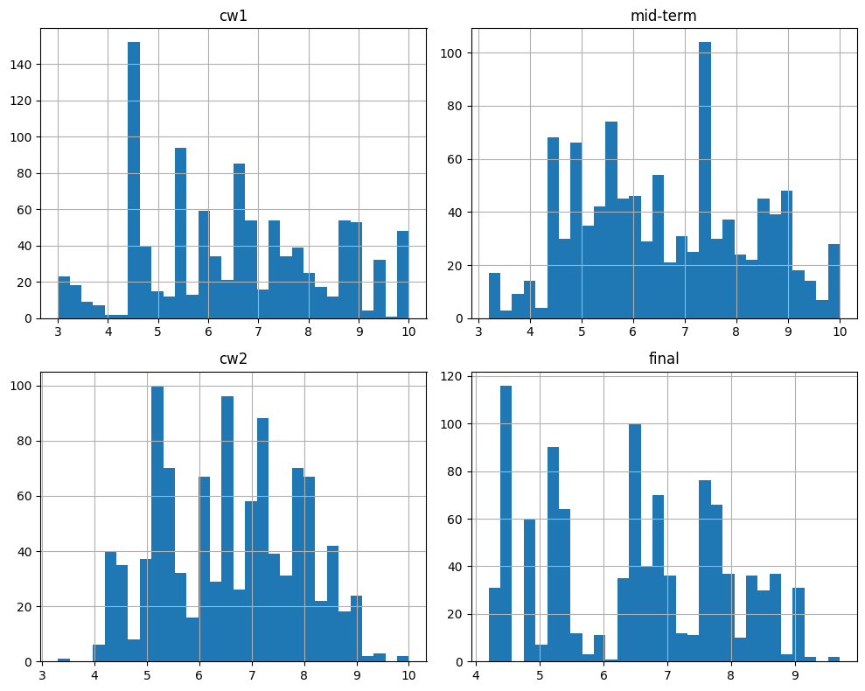
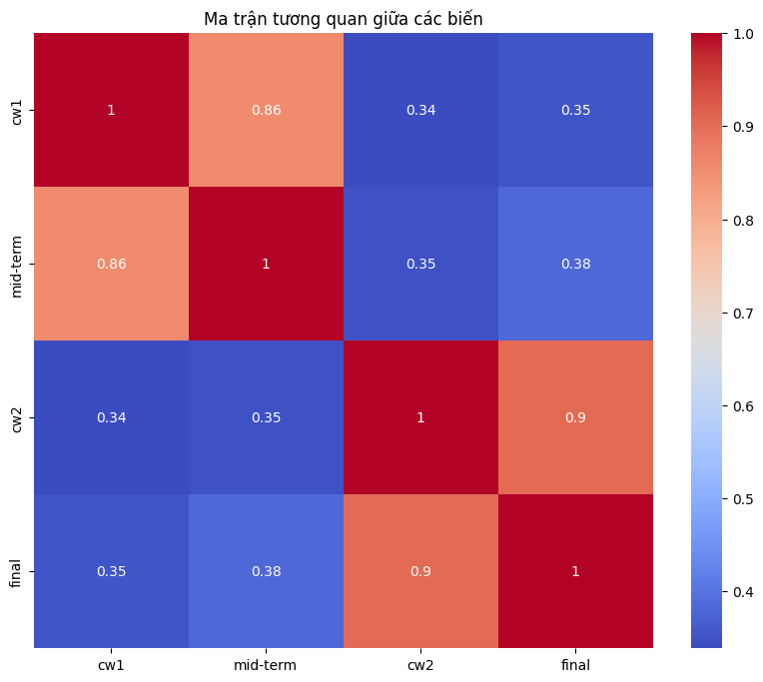
Phân phối và tương quan dữ liệu

Slide 10
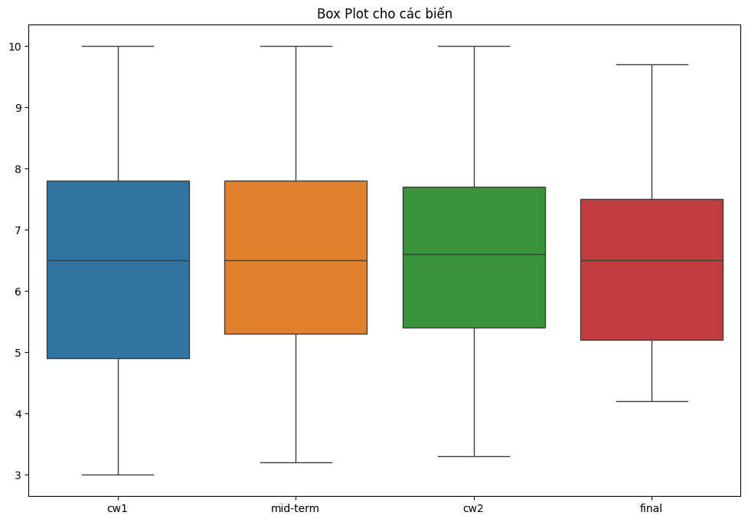
Xác định nhiễu

Slide 11
02
XÂY DỰNG
THUẬT TOÁN

Slide 12

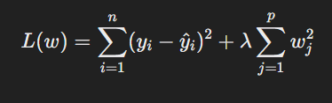
2.1 RIDGE-REGRESSION
Phương pháp được sử dụng để giải quyết vấn đề đa cộng tuyến, nơi mà các biến độc lập có thể tương quan với nhau.
Phương pháp này sử dụng một kỹ thuật gọi là "regularization" (lamda) để giảm thiểu overfitting và cải thiện độ chính xác của mô hình.
CÁCH THỨC HOẠT ĐỘNG
Sử dụng hàm mất mát: là tổng bình phương của hai sai số khác biệt

Slide 13
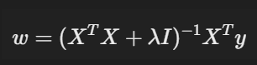
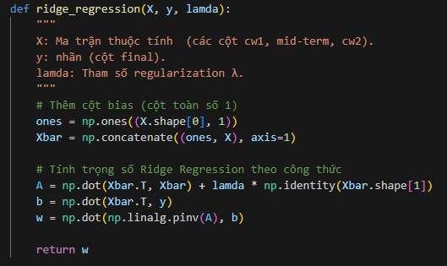
Các bước triển khai thuật toán
Xác định công thức
Xây dựng thuật toán

Slide 14
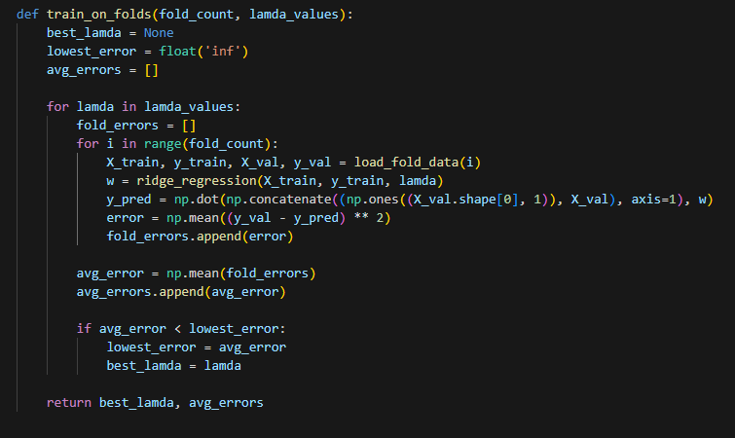
2. Huấn luyện mô hình để tìm λ tối ưu
Đọc dữ liệu của
từng fold
Huấn luyện model
trên mỗi fold
Dự đoán qua tập val
và tính lỗi trên tập val
Tìm λ tốt nhất
(TB lỗi qua 5 folds nhỏ nhất)
Link xem code cụ thể của thuật toán

Slide 15
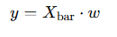
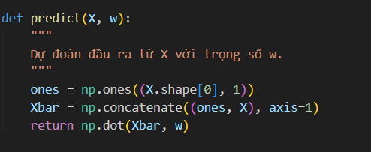
3. Dự đoán kết quả
Hàm dự đoán:
Link xem code cụ thể của thuật toán

Slide 16
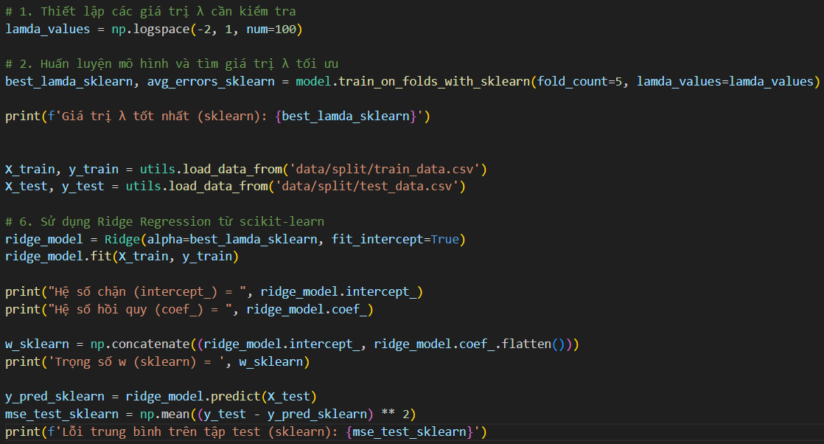
Ridge Regression sử dụng sklearn

Slide 17
2.2 DECISION TREE - CART
Hồi quy Decision Tree (Cây quyết định) là một phương pháp dựa trên việc chia nhỏ dữ liệu thành các nhóm con để dự đoán giá trị đầu ra liên tục (hồi quy).
Phương pháp này sử dụng độ sâu để đánh giá mô hình
2.1.1 CÁCH THỨC HOẠT ĐỘNG
Khi đạt nút lá, giá trị dự đoán là trung bình của các nhãn trong nhóm đó.

Slide 18
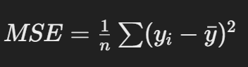
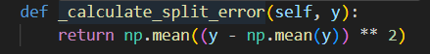
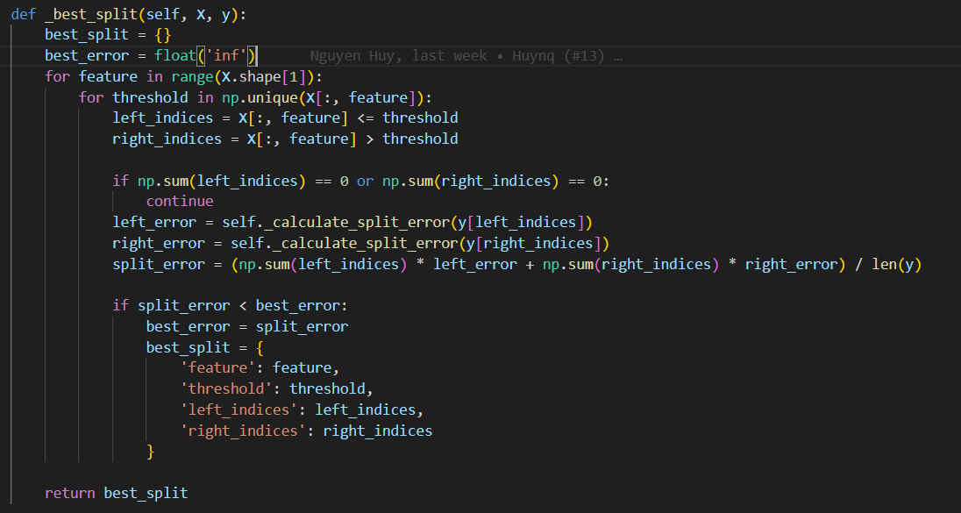
Các bước triển khai thuật toán
1. Hàm thuật toán
Tính lỗi của dữ liệu (MSE)
Tìm split tốt nhất
Mục tiêu: Tìm điểm split tốt nhất (điểm chia
trên thuộc tính) để giảm lỗi MSE tối đa.
Link xem code cụ thể của thuật toán

Slide 19
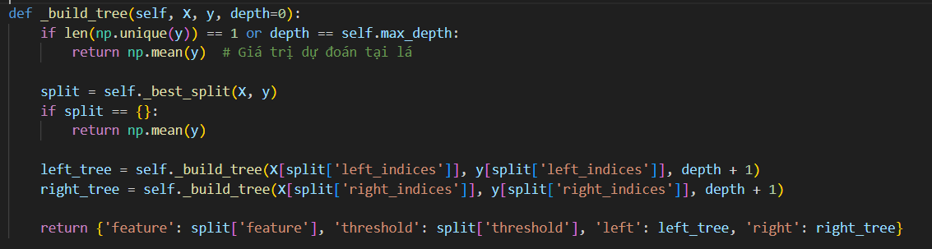
Xây dựng thuật toán
Link xem code cụ thể của thuật toán

Slide 20
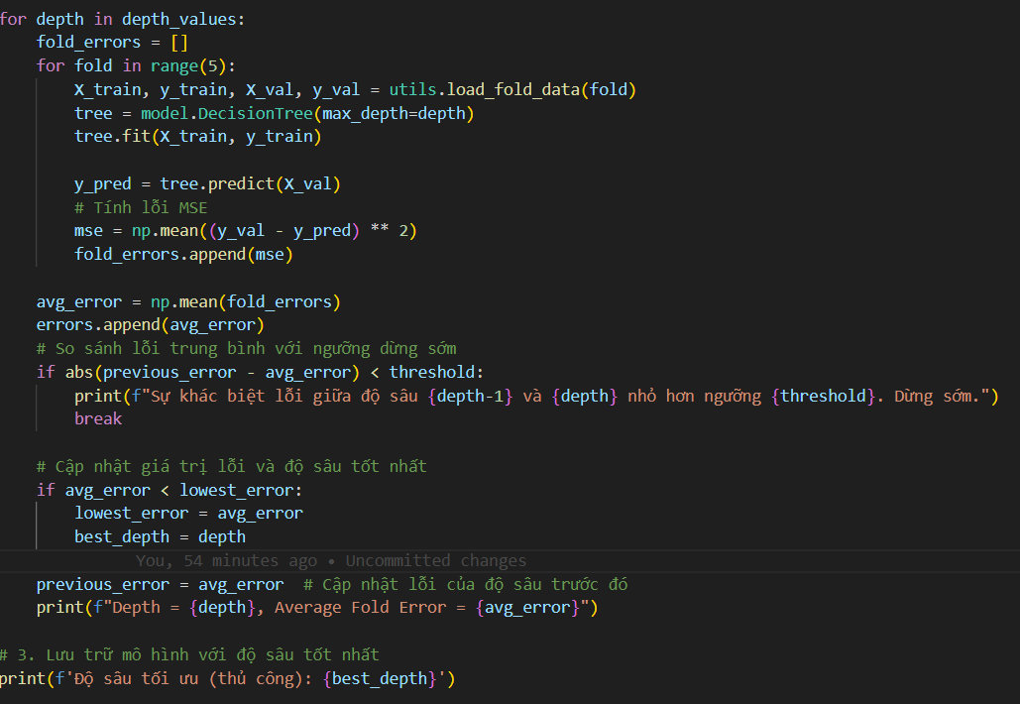
2. Huấn luyện mô hình để tìm độ sâu tối ưu
Xác định các độ sâu cần kiểm tra và ngưỡng dừng
Đọc dữ liệu của
từng fold
Tính lỗi trung bình
cho từng độ sâu
Dừng sớm nếu cải thiện lỗi không đáng kể
Chọn độ sâu có lỗi thấp nhất làm độ sâu tối ưu.

Slide 21
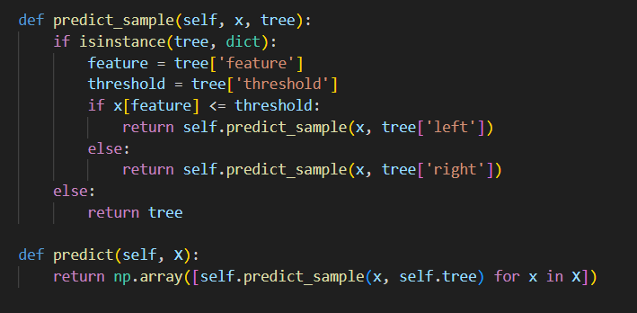
3. DỰ ĐOÁN KẾT QUẢ
Hàm dự đoán:

Slide 22
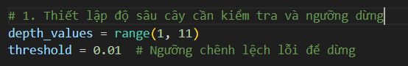
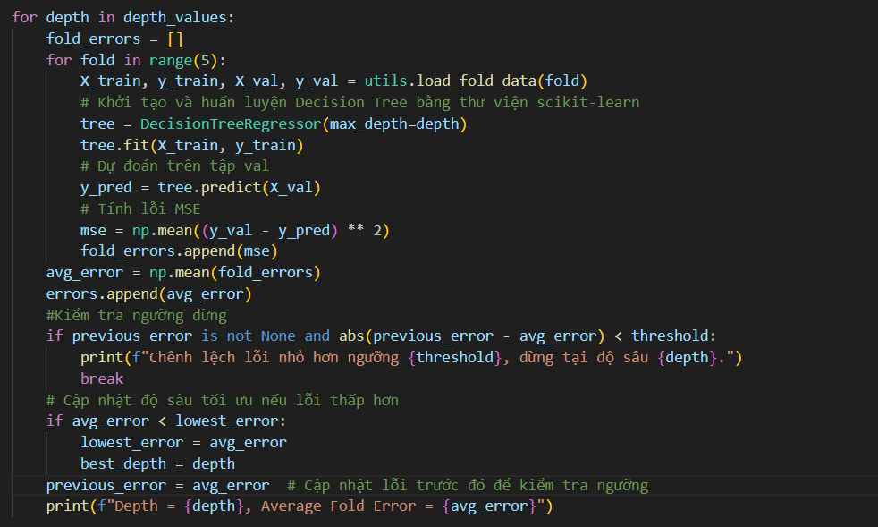
Decision tree - CART sử dụng sklearn

Slide 23
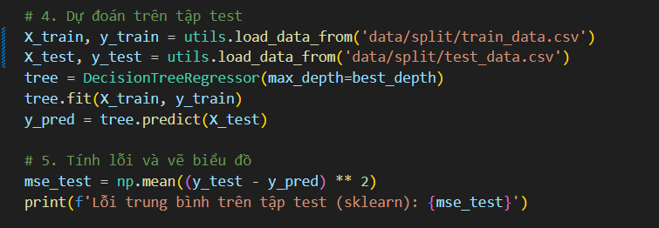

Slide 24

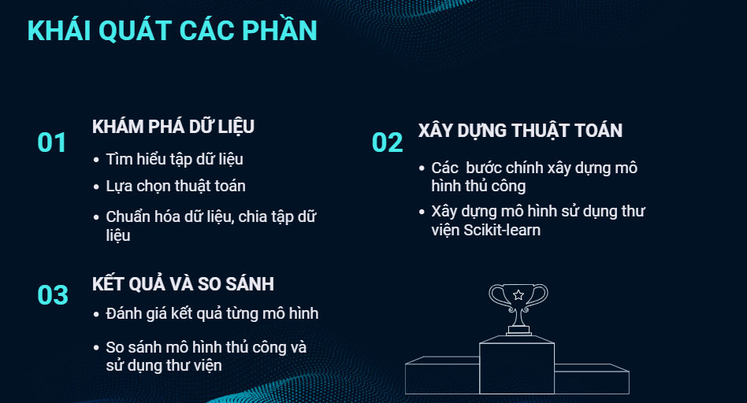
3.KẾT QUẢ VÀ SO SÁNH
Đánh giá hiệu quả của 2 mô hình
(triển khai thủ công và thư viện)

Slide 25
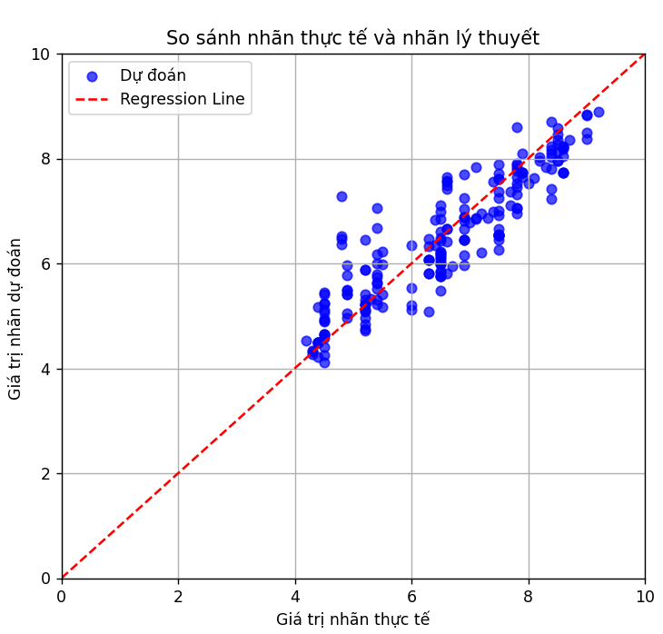
3.1 RIDGE REGRESSION
1. Kết Quả Của Mô Hình
Kết quả dự đoán theo cách triển khai thủ công

Slide 26
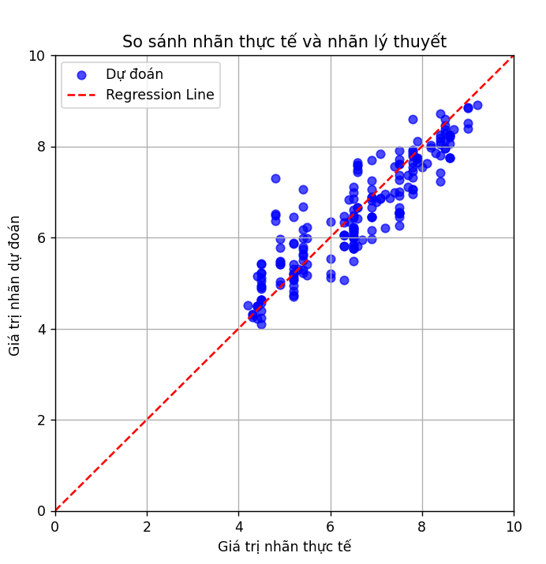

Kết quả dự đoán theo cách triển khai thư viện
Nhận xét: 2 cách triển khai thuật toán có hiệu suất tương đồng nhau

Slide 27
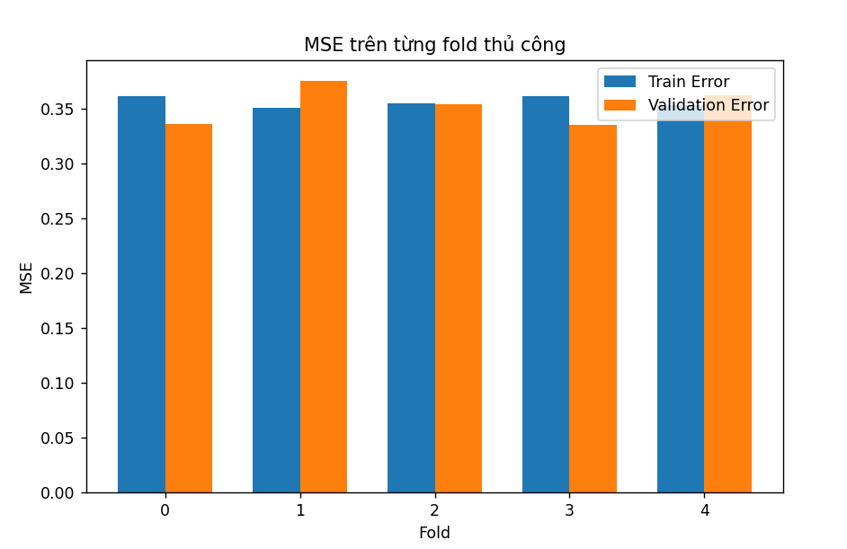
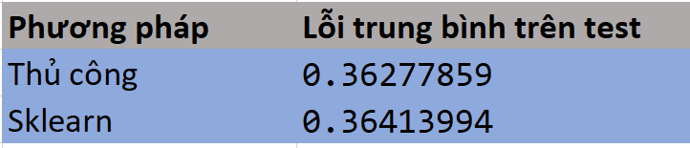
2. Bảng So Sánh Các Kết Quả
Chỉ số đánh giá hiệu suất

Slide 28
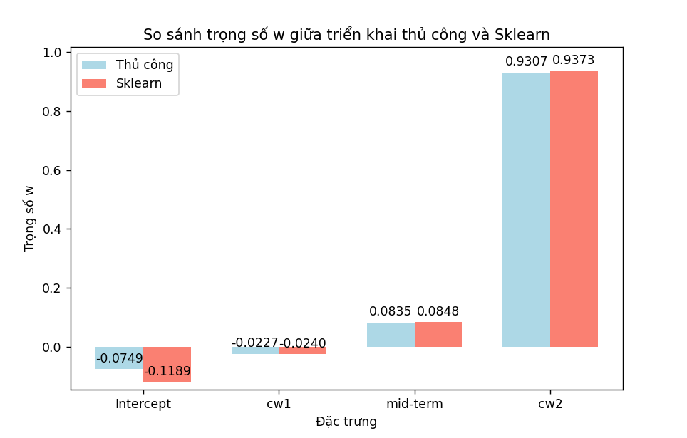

Hệ số hồi quy:

Slide 29
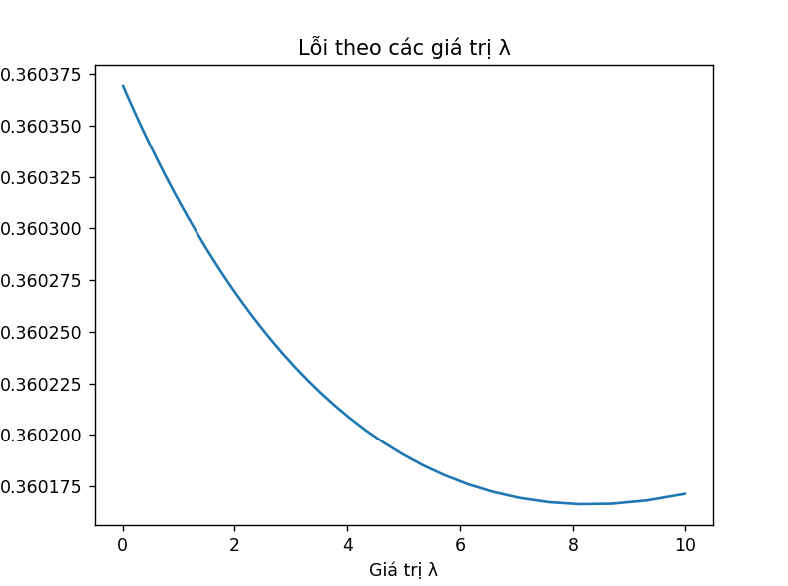
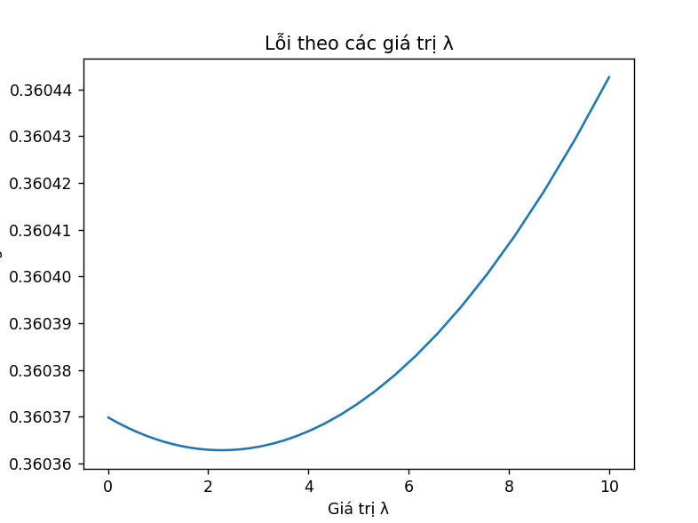
So sánh siêu tham số
Thủ công
Sklearn

Slide 30
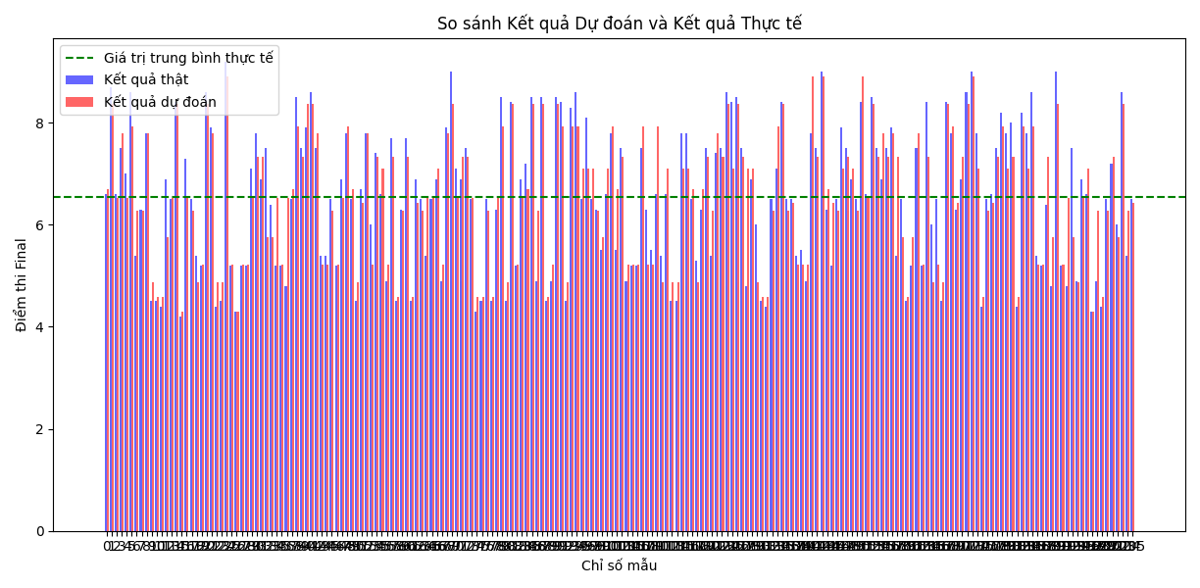
3.1 DECISION TREE - CART
1. Kết Quả Của Mô Hình
Kết quả dự đoán theo cách triển khai thủ công

Slide 31
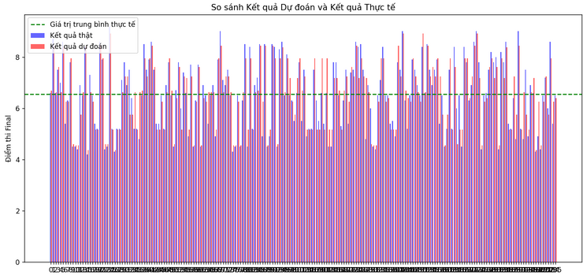
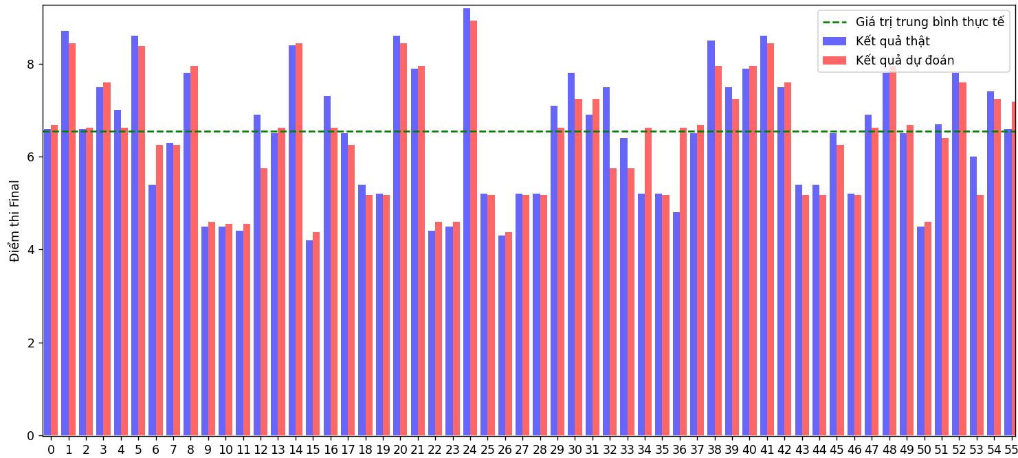

Kết quả dự đoán theo cách triển khai thư viện
Zoom
Nhận xét: 2 cách triển khai thuật toán cũng có hiệu suất tương đồng nhau

Slide 32
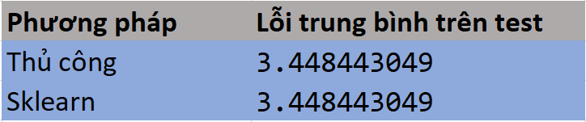
2. Bảng So Sánh Các Kết Quả
Chỉ số đánh giá MSE

Slide 33
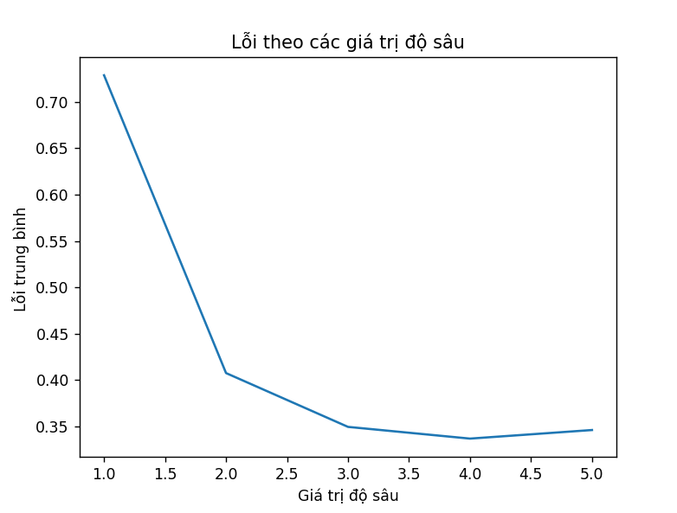
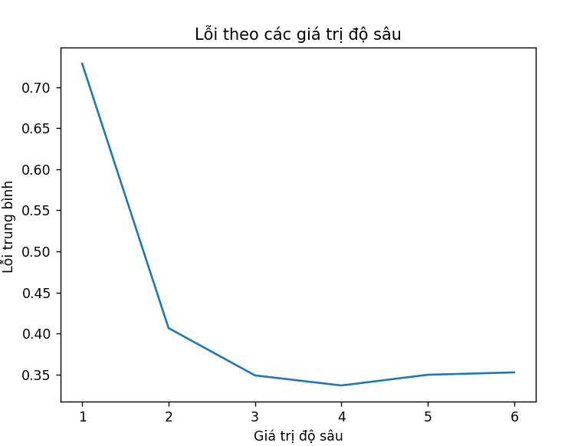
So sánh độ sâu
Thủ công
Sklearn

Slide 34
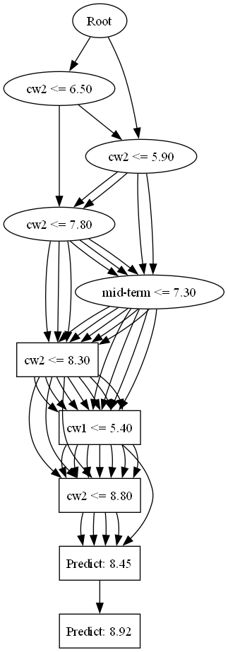
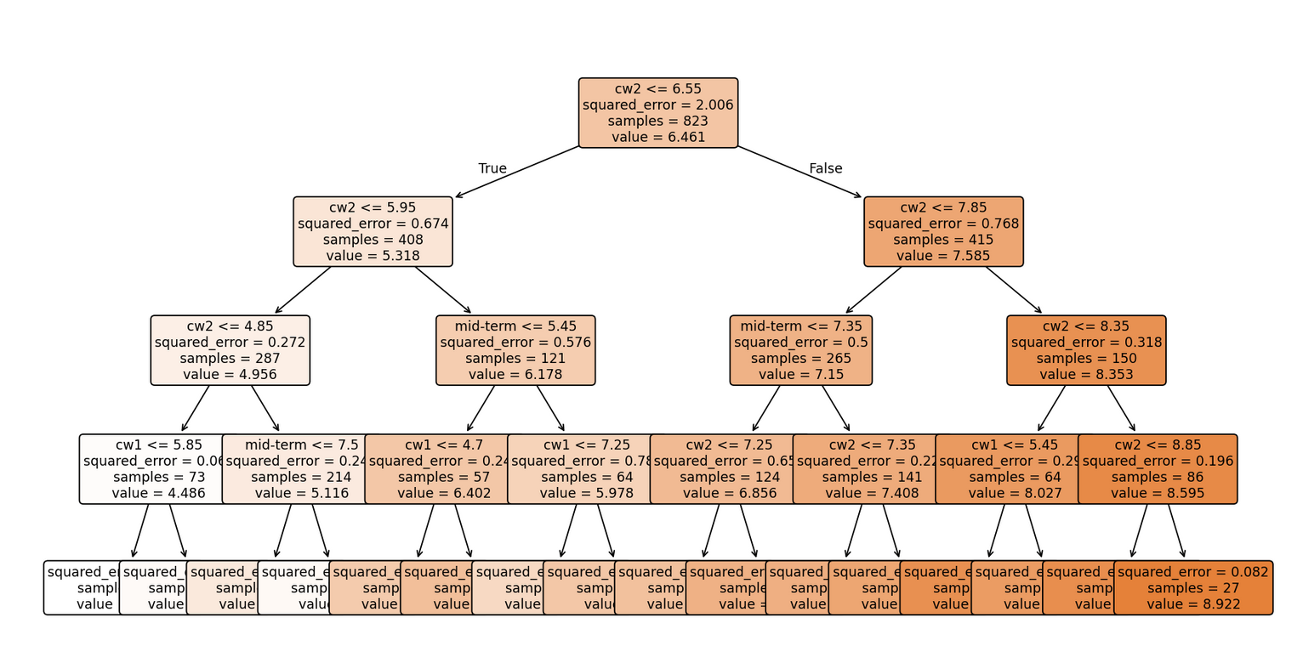
So sánh mô hình chạy thủ công và thư viện

Slide 35
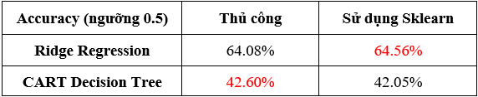
3.1.3. Accuracy
NHẬN XÉT
Cả hai mô hình đều đạt độ chính xác tương đương khi sử dụng thư viện sklearn và triển khai thủ công.
Ridge Regression có hiệu suất tốt hơn hẳn so với CART trong bài toán này.

Slide 36
THANKS!
Cảm ơn các thầy cô và các bạn đã lắng nghe!

